Slide 1

Проект «Спорт без границ»
Муниципальное казенное общеобразовательное учреждение
Центральная основная общеобразовательная школа
Руководитель проекта:
Колягина М. Э.
п. Центральный, 2026 г.

Slide 2
Проект «Спорт без границ»
Проект направлен на создание условий для занятий активными видами спорта и подвижными играми на спортивной площадке для детей и взрослых, проживающих в посёлке Центральный.
В условиях отсутствия собственного спортивного зала приобретение инвентаря позволит обеспечить жителей возможностью для физической активности.

Slide 3
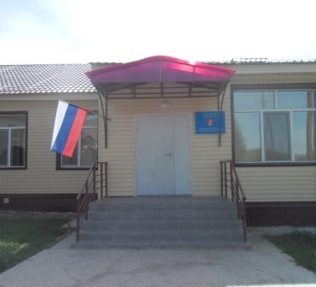
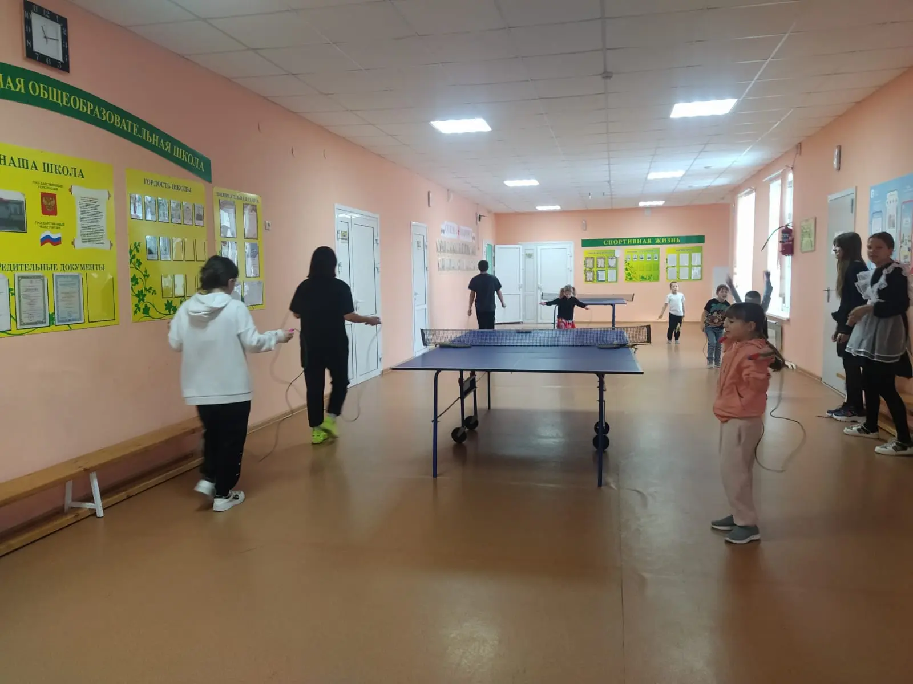
Проблема и её актуальность
В посёлке Центральный отсутствует собственный спортивный зал.
Ограничены возможности для занятий активными и командными видами спорта.
Необходимо создать условия для здорового досуга и формирования командного духа.

Slide 4
Целевая аудитория
Категория, параметры | Возраст | Численность
Первичная
Дети дошкольного возраста | 4 – 6 л. | 8 человек
Дети школьного возраста | 6 - 15 л. | 41 человек
Юноши | от 15 – 20 л. | 18 человек
Вторичная
Взрослое население | от 21 – 50 л. | 55 человек
Люди пенсионного возраста | 55 лет и старше | 21 человек
Гости | Без ограничений

Slide 5
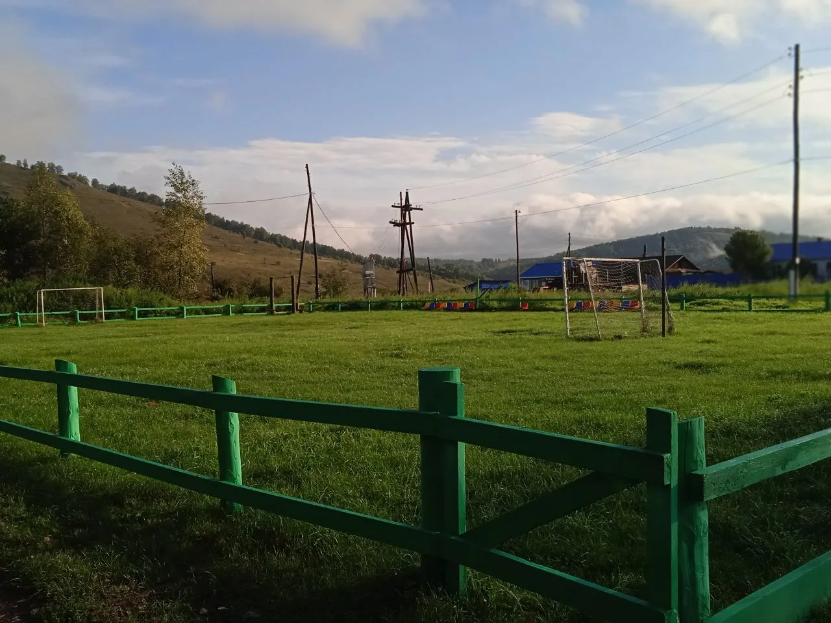
Основная цель проекта
Создать условия для занятий активными видами спорта и подвижными играми на спортивной площадке для детей и взрослых, проживающих на территории поселка Центральный, не имеющей собственного спортивного зала, путём приобретения необходимого инвентаря.

Slide 6
Задачи проекта
Организовать и провести подготовительные мероприятия для реализации проекта.
Обеспечить проект необходимыми материальными ресурсами и оборудованием.
Ввести инвентарь для активных игр в эксплуатацию и провести торжественное открытие.
Разработать и утвердить план регулярных спортивных мероприятий.
Подготовить и опубликовать итоговый отчёт о реализации проекта.

Slide 7
Социальный эффект проекта
Формирование культуры здорового образа жизни среди жителей всех возрастов.
Укрепление семейных и соседских связей через совместные занятия и мероприятия
Снижение уровня гиподинамии, профилактика заболеваний, связанных с малоподвижным образом жизни.

Slide 8
Мероприятия проекта
Формирование инициативной группы, обсуждение целей и задач проекта.
Анкетирование жителей для выявления приоритетов
Разработка сметы и выбор спортивного инвентаря
Информационная кампания
До 10.06.2026
До 22.06.2026
До 13.07.2026
До 15.07.2026
Подготовка торжественного спортивного мероприятия
Контроль за поступлением спортивного инвентаря
Закупка спортивного инвентаря у поставщиков.
Поиск источников финансирования
До 14.09.2026
До 7.09.2026
До 31.08.2026
До 01.08.2026
Торжественное открытие спортивной площадки
Разработка плана мероприятий
Подготовка и публикация итогового отчёта о реализации проекта.
До 18.09.2026
До 23.09.2026
До 14.12.2026

Slide 9
Ресурсное обеспечение проекта
Собственные средства
Наименование ресурса | Обоснование | Сумма, руб.
Добровольное пожертвование (родители, жители посёлка, учителя) | Для поощрения активных участников и победителей мероприятий, а также для сувениров. | 7000
Запрашиваемые ресурсы
Наименование | Обоснование | Сумма, руб.
Инвентарь | Для проведения спортивных игр и соревнований, развития ловкости и командного духа. | 50613

Slide 10
Перспективы развития и потенциал проекта
Расширение инфраструктуры
Масштабирование опыта
Развитие партнёрств
Привлечение местных предпринимателей,
образовательных учреждений
к совместной деятельности.
Возможно строительство крытого модуля для круглогодичных занятий.
Организация межпоселковых соревнований.

Slide 11
Результаты проекта
Показатель | Значение | Комментарий
Количество проведенных мероприятий | 11 | Демонстрирует интенсивность и регулярность работы проекта.
Публикация в СМИ и интернете | 1 | Обеспечило информационное освещение деятельности
Просмотры публикаций | 250 | Показывает общий охват аудитории в информационном поле
Общее число участников | 154 | Суммарное количество посещений всех мероприятий.
Проведено 11 мероприятий.
1 публикация в СМИ и интернете.
250 просмотров публикаций.
154 участника мероприятий.

Slide 12
Итоги и выводы
Жители посёлка Центральный получили возможность заниматься спортом;
Созданы условия для формирования культуры здорового образа жизни и укрепления семейных и соседских связей;
Высокий уровень вовлеченности жителей и потенциал для дальнейшего развития.

